Slide 1
Природа и друштво 3. разред
Воде у мјесту и околини

Slide 2
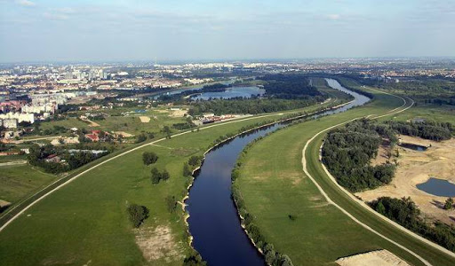
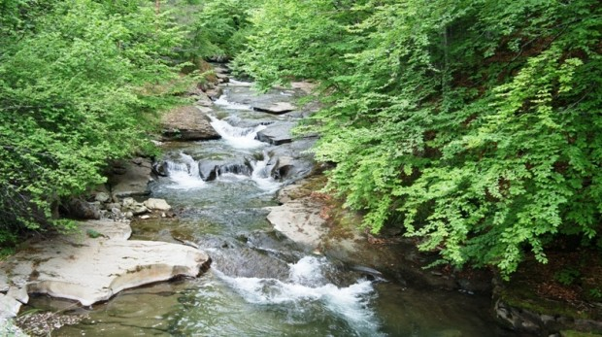
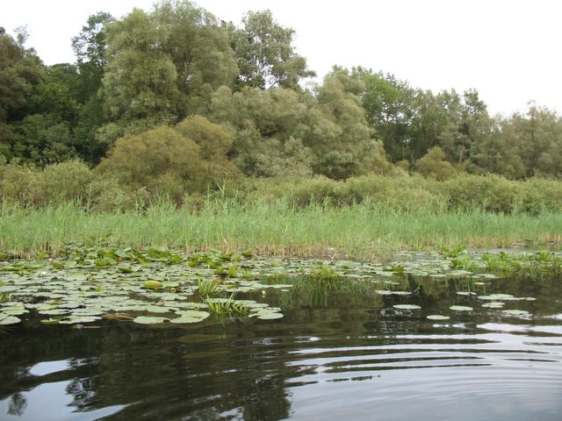
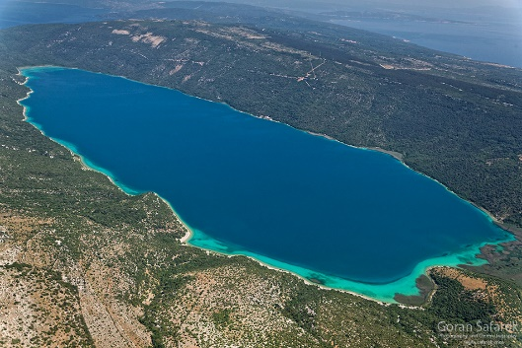
Воде у мјесту и околини
Воде могу бити:
Текуће
Стајаће
Текуће воде су воде које теку:
Ријеке
Потоци
Стајаће воде су воде које мирују:
Баре (мочваре)
Језера
Ријека Поток
Бара Језеро

Slide 3
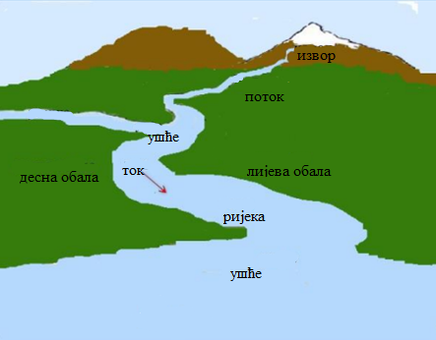
Извор - мјесто гдје вода извире из земље
Ушће – мјесто гдје се ријека улијева у другу ријеку
Ријечно корито – удубљење којим се ријека креће (тече)
Ријечна обала – лијева и десна

Slide 4
Задатак за самосталан рад:
1. Које воде постоје у твом мјесту и околини? Одговор напиши у своју свеску.
2. У чему је разлика између ријекe и језера? Објасни и одговор запиши у своју свеску.

